Slide 1
Фотоотчет о проведении развлечения к 8 марта во второй младшей группе № 3
Воспитатели: Ковина Е.И., Зимина И.А.

Slide 2
Цель- создать теплую атмосферу праздника
Задачи:
развивать эмоциональную отзывчивость,
желание участвовать в праздничной обстановке,
оттачивать умение читать стихи, исполнять песни
и пляски, с интересом наблюдать за игрой
персонажа - участника утренника.

Slide 3
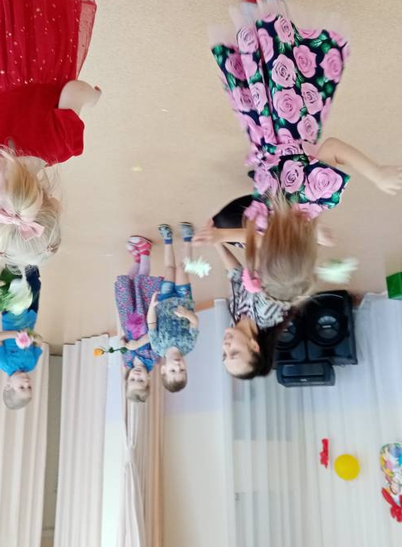
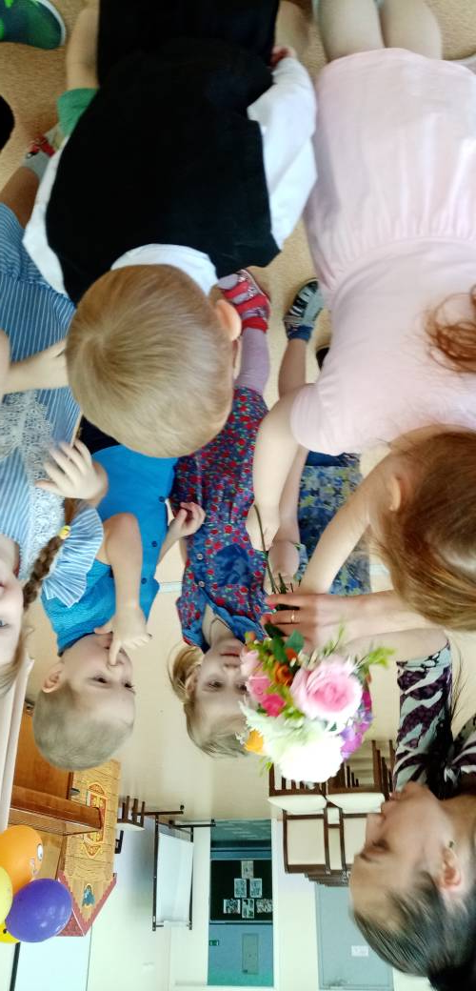
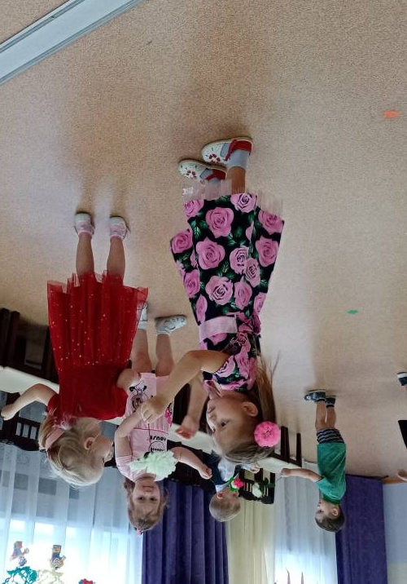
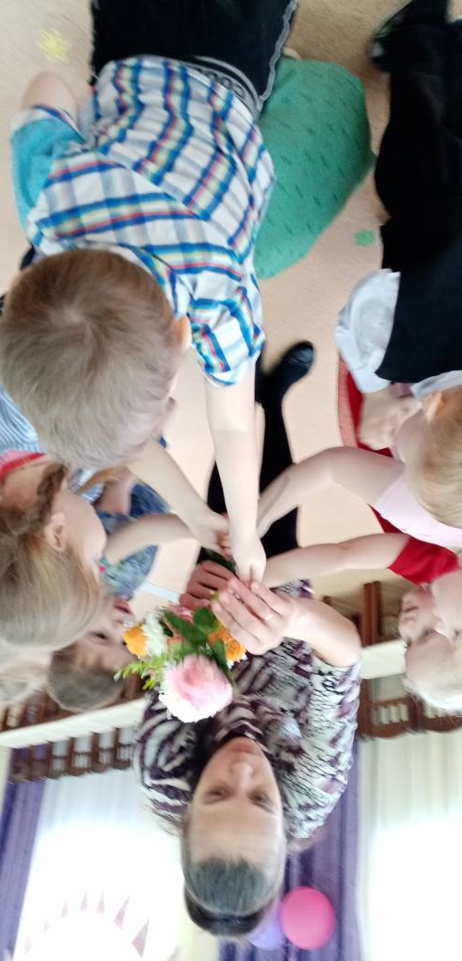
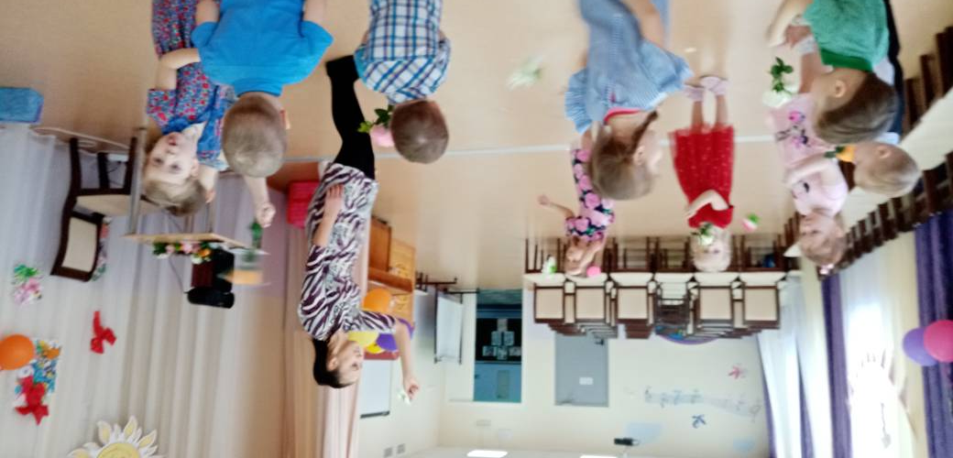
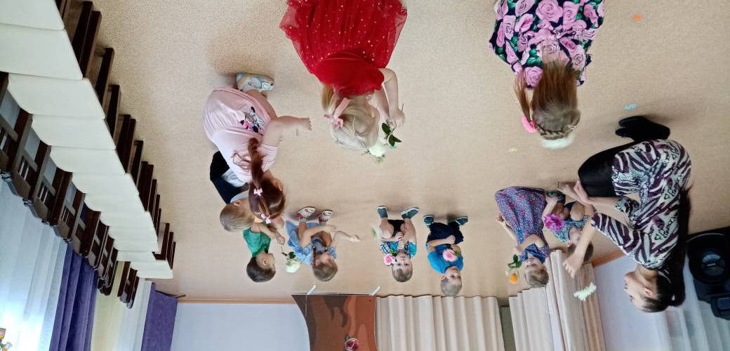
Хлопайте в ладоши, смейтесь от души, Сегодня мам и бабушек поздравят малыши
Букет для мамочек собрали

Slide 4
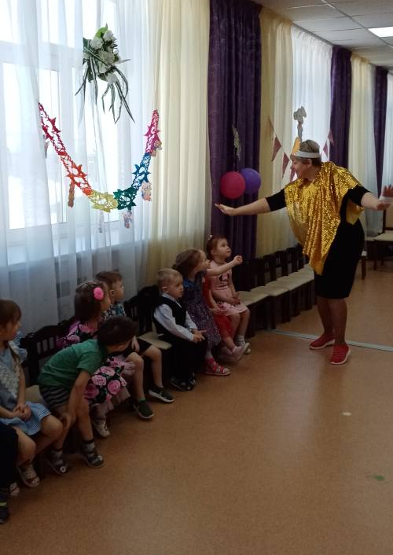
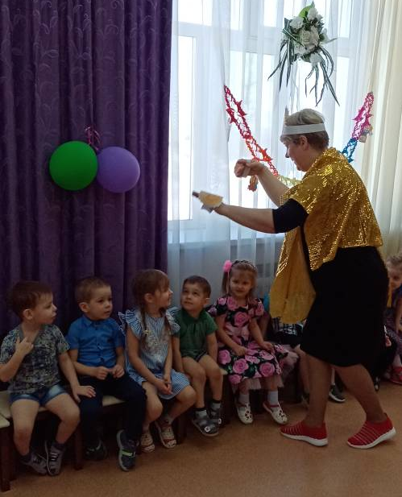
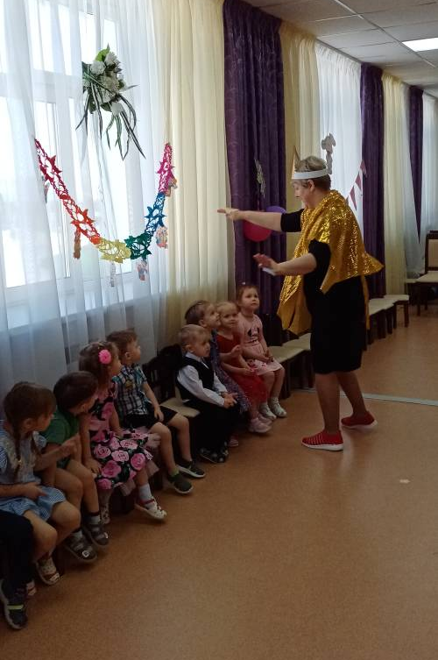
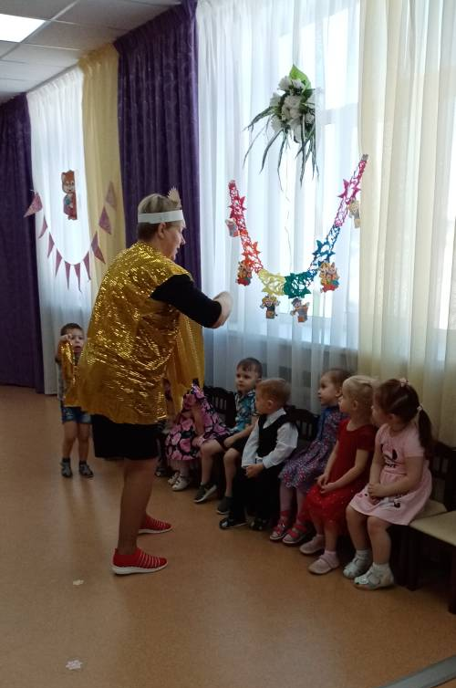
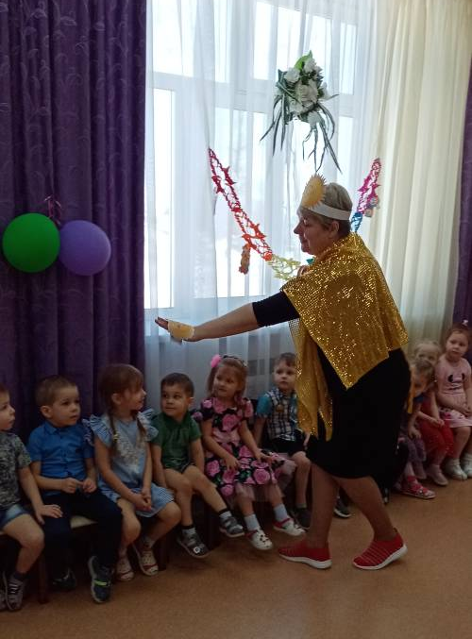
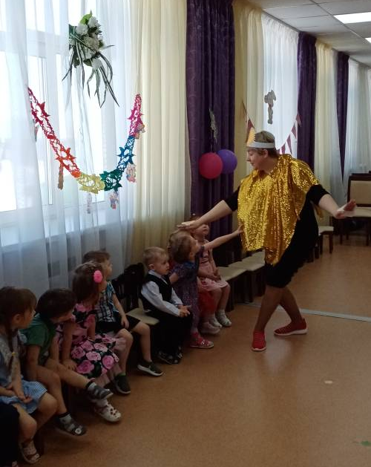
Солнце в гости мы позвали, вместе с солнышком играли

Slide 5
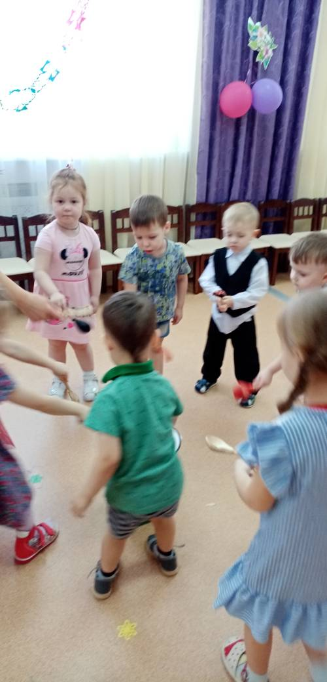
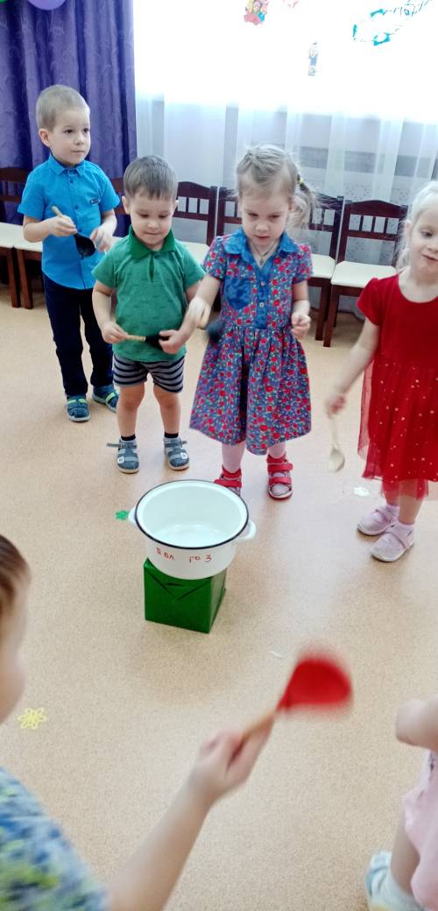
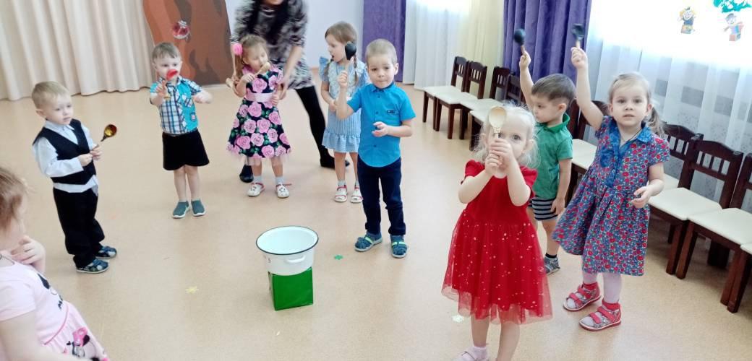
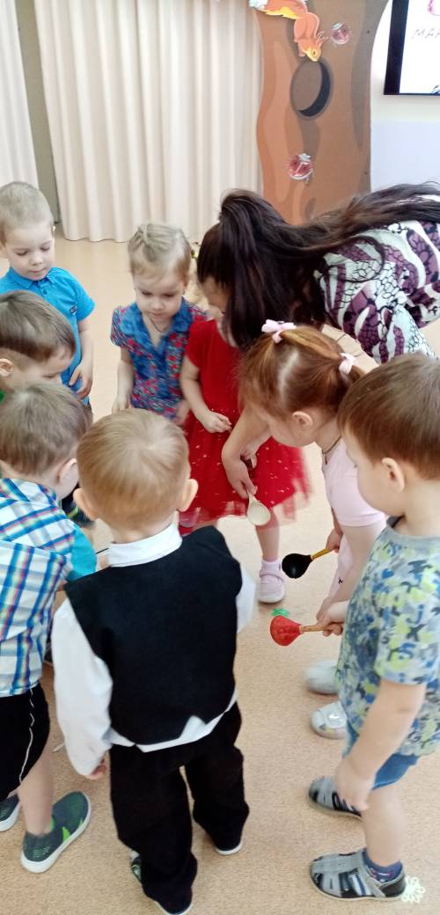
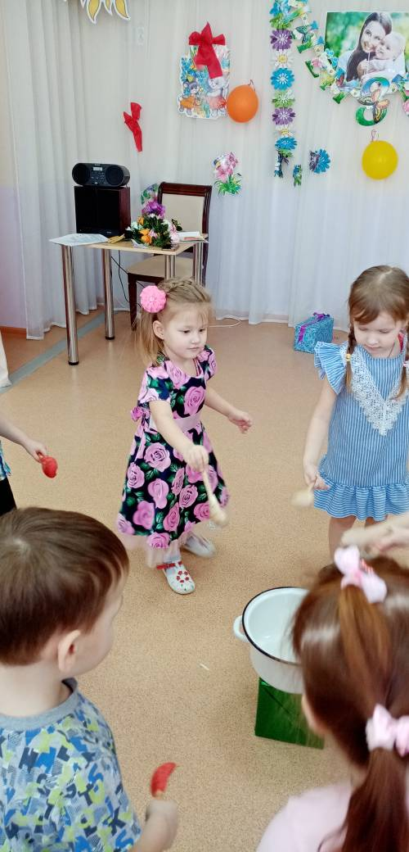
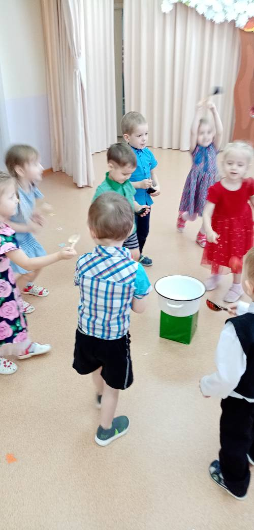
Дружно кашу мы сварили, маму кашей угостили

Slide 6
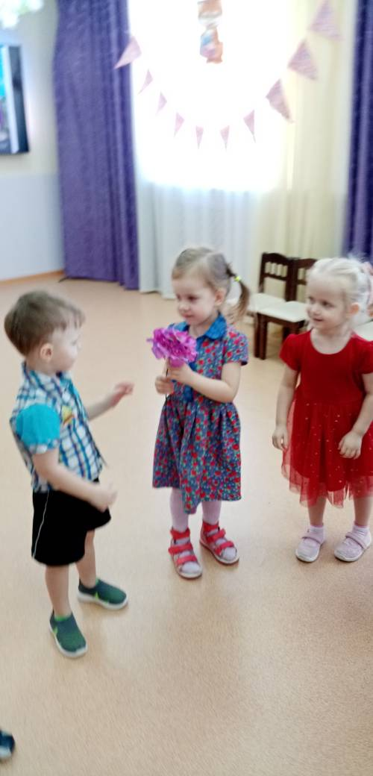
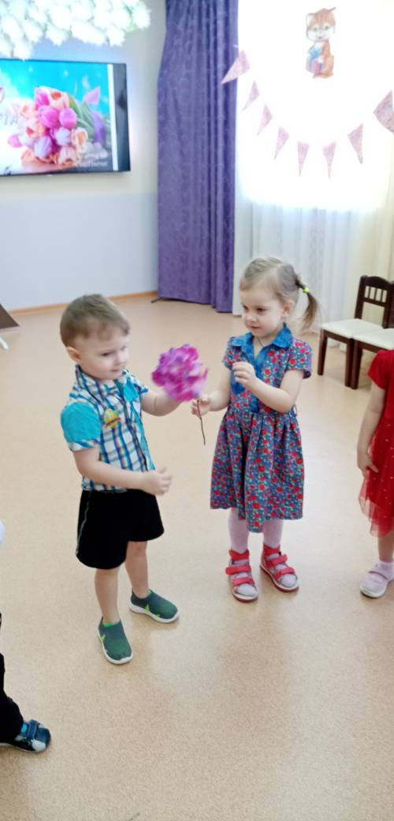
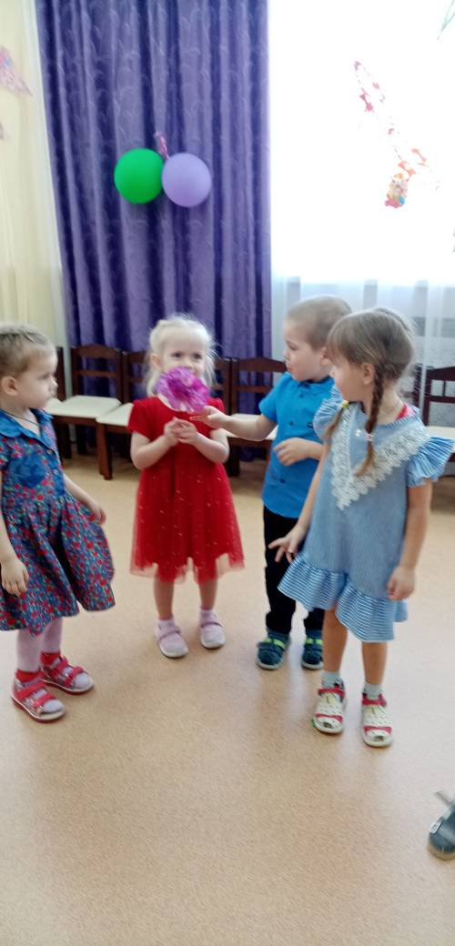
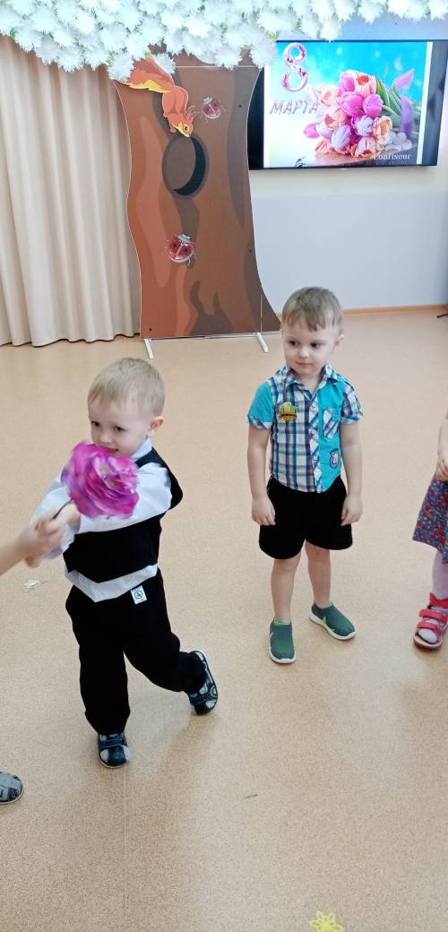
Цветок по кругу передали и в кругу потанцевали

Slide 7
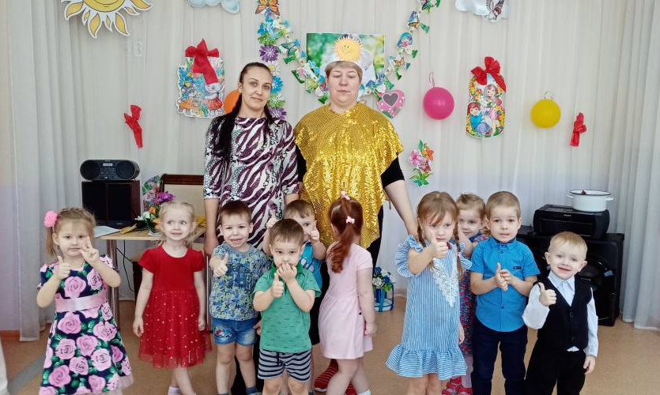
Наши детки молодцы! Сами пели и плясали, И стихи для мам читали!

